Slide 1

Riziko likvidity
Pavla Klepková Vodová

Slide 2

Likvidita
  definice likvidity:
  schopnost banky financovat zvýšení aktiv a plnit závazky v době, kdy se stanou splatnými, aniž by vznikaly nepřijatelné ztráty
  schopnost banky dostát v každém okamžiku svým splatným závazkům, zejména kdykoliv v požadované formě vyplatit splatné vklady klientů, resp. provést platbu z účtu podle příkazu klienta
  schopnost banky neustále udržovat rovnováhu mezi přílivem a odlivem peněžních prostředků
  schopnost banky získat peněžní prostředky, když jsou potřeba
  druhy likvidity:
  krátkodobá, střednědobá a dlouhodobá

Slide 3
Riziko likvidity
definice:
  proměnlivost výnosů v důsledku uspokojování poptávky po likviditě
  riziko, že banka ztratí schopnost dostát svým finančním závazkům v době, kdy se stanou splatnými, nebo nebude schopna financovat svá aktiva
zdroje rizika likvidity:
  aktiva banky
  pasiva banky
  mimobilanční položky
  velké mezibankovní platby

Slide 4
Složky rizika likvidity
  riziko měnové likvidity
  riziko, že centrální banka nebude schopna finančnímu systému dodat potřebnou likviditu
  riziko financování
  riziko, že neschopnost banky efektivně řídit peněžní toky (aktuální i budoucí, očekávané i neočekávané) a potřeby zajištění ovlivní každodenní obchody banky nebo její finanční situaci
riziko tržní likvidity
  riziko, že banka nebude schopna uzavřít svou pozici za tržní cenu, a to z důvodu nedostatečné hloubky trhu nebo narušeného fungování trhu

Slide 5
Management rizika likvidity
Definovat akceptovatelnou míru rizika
Určit zdroje rizika likvidity
Posoudit schopnost snížit riziko
Monitorovat a kontrolovat likviditu
Vytvořit pohotovostní plán
Modelovat dopad likvidního šoku

Slide 6
Likviditu lze zajistit
  prostřednictvím aktiv
  primární aktiva
  sekundární aktiva
  prostřednictvím pasiv

Slide 7
Defenzivní a ofenzivní přístup k řízení likvidity
 | Defenzivní strategie | Ofenzivní strategie
Definice | schopnost pokrýt všechna out-flow banky | schopnost získat zdroje za nižší cenu, než je očekávaný výnos z úvěrů/investic
Zaměření | kontraktové splatnosti | reinvestiční výkonnost
Hlavní zdroj likvidity | aktiva | pasiva
Typické instituce | menší banky | větší banky, pobočky zahraničních bank
Jak často se monitoruje pozice | ne příliš často | velmi často
Běžně užívané likvidní ukazatele: ukazatel úvěry/vklady ukazatel likvidní aktiva/volatilní pasiva | nízký vysoký | vysoký nízký

Slide 8
Příklad
Rozvaha banky ABC je následující:
Jak bude vypadat rozvaha této banky po neočekávaném výběru depozit ve výši 5 mld. Kč?
AKTIVA |  | PASIVA
Hotovost | 10 | Vklady | 75
Úvěry | 60 | Výpůjčky | 15
Ostatní aktiva | 30 | Kapitál | 10
Celkem | 100 | Celkem | 100

Slide 9
Řešení
Přizpůsobení rozvahy přes pasiva:
Přizpůsobení rozvahy přes aktiva:
AKTIVA |  | PASIVA
Hotovost | 10 | Vklady | 70
Úvěry | 60 | Výpůjčky | 20
Ostatní aktiva | 30 | Kapitál | 10
Celkem | 100 | Celkem | 100
AKTIVA |  | PASIVA
Hotovost | 5 | Vklady | 70
Úvěry | 60 | Výpůjčky | 15
Ostatní aktiva | 30 | Kapitál | 10
Celkem | 95 | Celkem | 95

Slide 10
Příklad
Rozvaha banky XYZ je následující:
Jak bude vypadat rozvaha této banky po neočekávaném uplatnění úvěrových příslibů ve výši 10 mld. Kč?
AKTIVA |  | PASIVA
Hotovost | 20 | Vklady | 75
Úvěry | 60 | Výpůjčky | 15
Ostatní aktiva | 20 | Kapitál | 10
Celkem | 100 | Celkem | 100

Slide 11
Řešení
Přizpůsobení rozvahy přes pasiva:
Přizpůsobení rozvahy přes aktiva:
AKTIVA |  | PASIVA
Hotovost | 20 | Vklady | 75
Úvěry | 70 | Výpůjčky | 25
Ostatní aktiva | 20 | Kapitál | 10
Celkem | 110 | Celkem | 110
AKTIVA |  | PASIVA
Hotovost | 10 | Vklady | 75
Úvěry | 70 | Výpůjčky | 15
Ostatní aktiva | 20 | Kapitál | 10
Celkem | 100 | Celkem | 100

Slide 12
Měření rizika likvidity
  poměrové ukazatele likvidity
  likvidní gap
  Value at Risk upravená o riziko likvidity

Slide 13
Poměrové ukazatele likvidity
podíl likvidních aktiv na celkových aktivech
podíl likvidních aktiv na vkladech a ostatních krátkodobých zdrojích
podíl likvidních aktiv na vkladech klientů
podíl úvěrů na celkových aktivech
podíl úvěrů na vkladech klientů
podíl čisté pozice na mezibankovním trhu na celkových aktivech

Slide 14
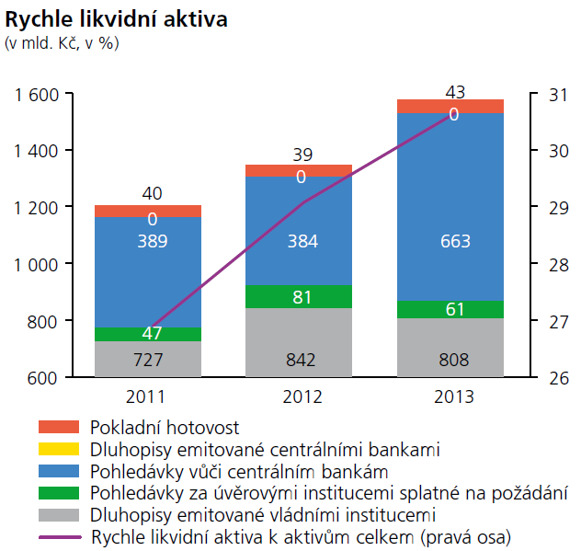
ČNB: Zpráva o výkonu dohledu nad finančním trhem 2019
ČNB: Zpráva o výkonu dohledu nad finančním trhem 2013

Slide 15
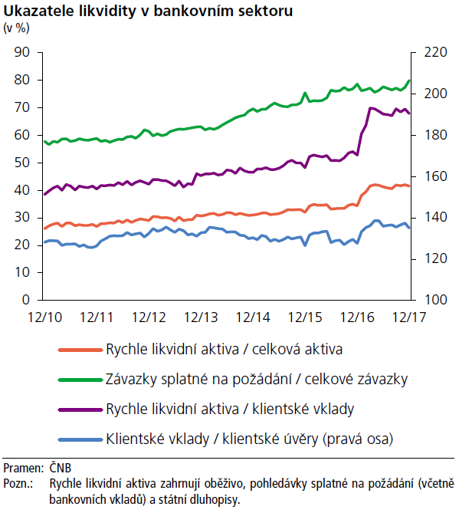
ČNB: Zpráva o finanční stabilitě 2017/2018

Slide 16
Vybrané ukazatele likvidity v českém bankovním sektoru
ČNB: Zpráva o finanční stabilitě 2019/2020

Slide 17
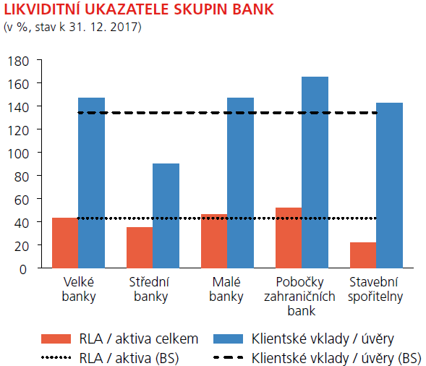
ČNB: Zpráva o výkonu dohledu nad finančním trhem 2017

Slide 18
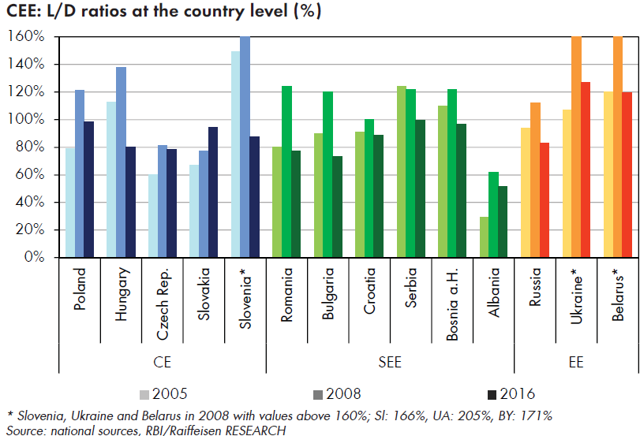
Raiffeisen Research: CEE Banking Sector Report, June 2017

Slide 19
Příklad
Máte k dispozici aktiva a pasiva Fio banky. Vypočítejte následující ukazatele likvidity k 31. 12. 2018 a k 31. 12. 2019:
  podíl rychle likvidních aktiv na aktivech
  podíl úvěrů na aktivech
  podíl úvěrů na vkladech
  podíl čisté pozice na mezibankovním trhu na celkových aktivech
Výsledné hodnoty ukazatelů komentujte v kontextu českého bankovního sektoru

Slide 22
Likvidní gap
likvidní gap (likvidní pozice banky) = přebytek nebo nedostatek zdrojů banky v rámci stanovených časových pásem
druhy likvidních gapů:
  dle toho, jaká aktiva a pasiva bereme v úvahu:
    statický gap
    dynamický gap
  dle toho, zda bereme v úvahu absolutní výši aktiv a pasiv nebo pouze změny:
    jednoduchý gap
    mezní gap
    mezní kumulativní gap

Slide 23
Tvorba likvidního gapu
nesplacené částky všech aktiv a pasiv
jejich splátkový rozvrh
  vklady na viděnou
    konvence, regresní analýza nebo členění na stabilní a nestabilní část
  úvěry bez splátkového kalendáře, poskytnuté úvěrové přísliby, předčasně splacené úvěry,...
zásada opatrnosti: při pochybnostech aktivum zařadit do nejvzdálenějšího možného pásma a pasivum do pásma nejbližšího

Slide 24
Možné výsledky likvidního gapu
pozitivní likvidní gap
  banka má nedostatek zdrojů
negativní likvidní gap
  banka má přebytek zdrojů

Slide 25
Příklad: doplňte likvidní gap banky
 | Do 3 M | 3M – 1R | 1R – 5R | Nad 5 R | Bez sp. | Celkem
Hotovost | 20 |  |  |  |  | 20
Pohled. za bankami | 15 | 5 |  |  |  | 20
Úvěry klientům | 10 | 5 | 25 | 80 |  | 120
Cenné papíry | 5 | 5 | 5 |  | 20 | 35
Ostatní aktiva |  |  |  | 3 | 2 | 5
Celkem | 50 | 15 | 30 | 83 | 22 | 200
Závazky vůči bankám | 35 | 5 |  |  |  | 40
Depozita klientů | 80 | 30 | 17 | 13 |  | 140
Vlastní kapitál |  |  |  | 5 | 10 | 15
Ostatní pasiva | 3 |  |  |  | 2 | 5
Celkem | 118 | 35 | 17 | 18 | 12 | 200
Gap
Kumulativní gap

Slide 26
Příklad: doplňte likvidní gap banky
Období | Do 1 M | 1 M-3 M | 3M-1R | 1R-5R | Nad 5R | Bez spec.
Aktiva | 1.000 | 900 | 700 | 650 | 500 | 300
Pasiva | 1.000 | 800 | 500 | 400 | 350 | 100
Likvidní gap
Změna aktiv
Změna pasiv
Mezní gap
Kumul. mezní gap

Slide 27
Likvidní gap Fio banky k 31. 12. 2019
Fio banka: Výroční zpráva 2019

Slide 28
Likvidní gap a nové obchody banky
Nesplac. zůstatek
Celková aktiva
Nová aktiva
Nová pasiva
Celková pasiva
Exist. pasiva
Exist. aktiva
Čas

Slide 29
Příklad
Banka má RSA 40, FRA 60, RSL 30, FRL 40. Vypočítejte likvidní a úrokový gap.
Banka se rozhodla likvidní gap řešit půjčkou na mezibankovním trhu. Jak se změní oba gapy, bude-li úvěr úročen:
    pohyblivou sazbou
    fixní sazbou?
Jak dosáhnout toho, aby likvidní i úrokový gap byl roven nule?

Slide 30
Value at Risk upravená o riziko likvidity
možnosti úpravy:
  prodloužit dobu držby, pro kterou počítáme VaR
  počítat VaR se zohledněním tržních rozpětí
  použít LaR = Liquidity Adjusted Value at Risk
    maximální ztráta vzniklá v důsledku nežádoucího vývoje likvidity pro danou hladinu významnosti a dané časové období

Slide 31
Regulace rizika likvidity: Vyhláška č. 163/2014 Sb.
měření a sledování rizika likvidity
  přiměřené postupy měření a sledování likvidní pozice tak, aby bylo možné určit kroky banky potřebné k řízení rizika likvidity
  měřit a porovnávat přítok a odtok peněžních prostředků a sledovat očekávané čisté peněžní toky na denní bázi
řízení rizika likvidity v jednotlivých hlavních měnách a limity
  mít postupy umožňující měření, sledování a kontrolu likvidity v každé z hlavních měn, se kterými banka pracuje; limity stanovit jak souhrnně za všechny měny, tak i jednotlivě pro každou hlavní měnu
řízení finančních zdrojů a přístupu na trh
  banka stabilizuje a diverzifikuje své finanční zdroje, udržuje kontakty s významnými věřiteli
scénář pro řízení rizika likvidity
  předpoklady vývoje objemu a struktury aktiv, dluhů a podrozvahových položek a dalších důležitých faktorů
pohotovostní plán pro případ krize likvidity
  zajištění přesných a včasných informačních toků, vymezení působností a pravomocí, možné způsoby ovlivnění vývoje aktiv, dluhů, podrozvahových položek, specifikace záložních finančních zdrojů, způsob komunikace s věřiteli,…
ÚKOL: Povinně prostudovat Přílohu č. 5 Vyhlášky:
https://www.cnb.cz/export/sites/cnb/cs/legislativa/.galleries/vyhlasky/vyhlaska_163_2014.pdf

Slide 32
Regulace rizika likvidity podle Basel III
minimální standardy likvidity
  ukazatel krytí likvidity
  ukazatel čistého stabilního financování
monitorovací nástroje pro posouzení rizika likvidity
ÚKOL: Povinně prostudovat:
čl. 411 – 429 Nařízení EU č. 575/2013:
https://eur-lex.europa.eu/legal-content/CS/TXT/PDF/?uri=CELEX:02013R0575-20200627&from=EN

Slide 33
Ukazatel krytí likvidity (1)
(LCR – Liquidity Coverage Ratio)
  objem vysoce kvalitních likvidních aktiv (= rezerva v oblasti likvidity) musí převyšovat odhadovaný čistý odtok peněžní hotovosti během 30 krizových dnů – vzorec:
  v ČR ukazatel LCR zaveden od 1. října 2015
  vývoj požadavků na minimální hodnoty ukazatele LCR:
 | 2015 | 2016 | 2017 | 2018
Minimální požadované hodnoty LCR | 60 % | 70 % | 80 % | 100 %

Slide 34
Ukazatel krytí likvidity (2)
(LCR – Liquidity Coverage Ratio)
  rezerva v oblasti likvidity:
    zahrnuje:
      aktiva úrovně 1
        tržní hodnota krytých dluhopisů s mimořádně vysokou kvalitou podléhá srážce nejméně o 7 %, jinak se žádné srážky nevyžadují
      aktiva úrovně 2A
        tržní hodnota každého z aktiv podléhá srážce nejméně o 15 %
      aktiva úrovně 2B
        tržní cena každého aktiva podléhá srážce při ocenění nejméně ve výši 30 % (kryté dluhopisy) či 50 %
    složení rezervy:
      nejméně 60 % rezervy musí tvořit aktiva úrovně 1
      nejméně 30 % rezervy musí tvořit aktiva úrovně 1 bez krytých dluhopisů s mimořádně vysokou kvalitou
      nejvýše 15 % rezervy může být drženo v aktivech úrovně 2B

Slide 35
Ukazatel krytí likvidity (3)
(LCR – Liquidity Coverage Ratio)
  čistý odtok likvidity za krizové období 30 kalend. dní:
    čistý odtok likvidity = součet položek odtoku likvidity snížený o součet přítoku likvidity; nesmí být záporný
    scénáře = ukazatele toho, že lze banku považovat za v krizi:
      výběr významné části jejích retailových vkladů
      částečná nebo úplná ztráta schopnosti nezajištěného mezibankovního financování
      částečná nebo úplná ztráta zajištěného krátkodobého financování
      další odtok likvidity v důsledku snížení úvěrového ratingu až o tři stupně
      zvýšená volatilita trhu, která ovlivňuje hodnotu kolaterálu
      neplánované čerpání likvidity a úvěrových příslibů
      potenciální závazek zpětně odkoupit dluh nebo dodržet mimosmluvní závazky

Slide 36
Ukazatel čistého stabilního financování (NSFR – Net Stable Funding Ratio)
cílem motivovat banky k tomu, aby své aktivity financovaly zejména střednědobými a dlouhodobými zdroji financování → disponibilní množství stabilních zdrojů musí být minimálně ve výši požadovaného množství stabilních zdrojů
vzorec:

Slide 37
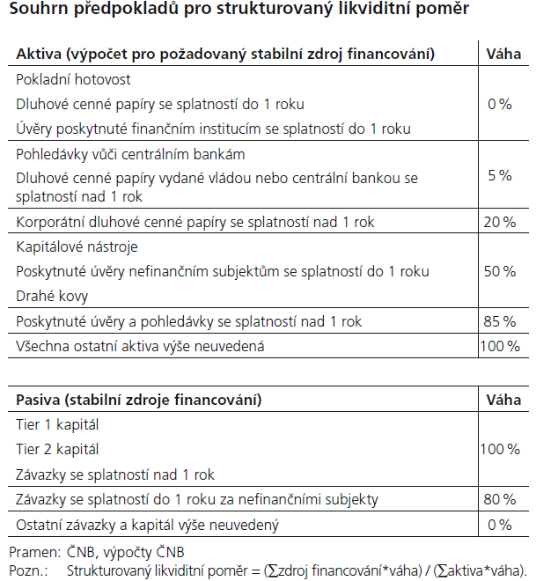
ČNB: Zpráva o finanční stabilitě 2010/2011

Slide 38
ČNB: Zpráva o finanční stabilitě 2019/2020

Slide 39
ČNB: Zpráva o finanční stabilitě 2019/2020

Slide 40
ČNB: Zpráva o finanční stabilitě 2019/2020

Slide 41
Monitorovací nástroje pro posuzování rizika likvidity
  sledování nesouladu smluvních splatností
  sledování koncentrace finančních zdrojů
  sledování nezatížených aktiv k dispozici, která banka může případně využít jako kolaterál pro získání dalšího zdroje financování
  sledování ukazatele LCR podle různých měn
tržně založené indikátory:
  údaje o vývoji finančních trhů, o finančním sektoru a o jednotlivých bankách

Slide 42
M Ě J T E S E H E Z K Y
☺

